Slide 1
Sustentabilidade do maneio comunitário e o desafio da dependência dos fundos dos 20% no GL-TFCA
Tomás Meque Chaúque, Parque Nacional do Limpopo

Slide 2
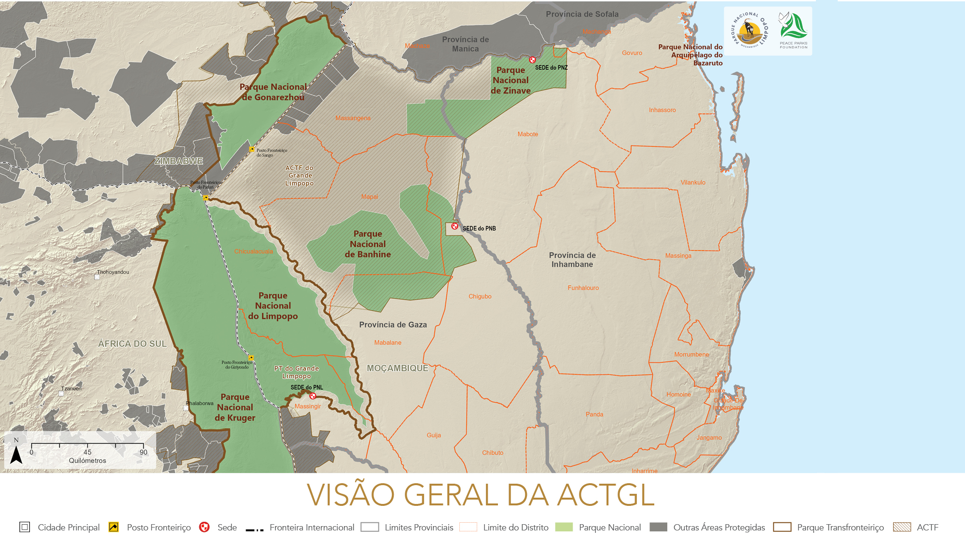
Enquadramento Regional do GL- TFCA

Slide 3
PARQUE NACIONAL DO LIMPOPO
Parte do Parque Transfronteiriço do Grande Limpopo (PTGL) juntamente com o Parque Nacional de Gonarezhou (PNG) & o Parque Nacional de Kruger (PNK)
Era anteriormente uma zona de caça, Coutada 16
A 10 de Novembro de 2000 foi integrado no PTGL
Formalmente proclamado como Parque Nacional em 27 de Novembro de 2001através do decreto 38/2001
Faz parte da Área de Conservação Transfronteiriça do Grande Limpopo (ACTFGL) mais alargada, incluindo:
  Parque Nacional de Banhine (PNB)
  Parque Nacional de Zinave (PNZ)
  Áreas de conservação intersticiais e comunitárias
  extensão de 9,260km²
  a actual zona tampão do Parque – uma área de 1,720km².

Slide 4
A Legislação e Políticas Relevantes
A Constituição da República de Moçambique de 2004
Lei 19/97 de 1 de Outubro – Politica Nacional de Terras
A Lei de Florestas e Fauna Bravia (Lei nº 10/1999);
A Lei da Conservação da Biodiversidade (Lei nº 16/2014 de 20 de Junho) alterada e Publicada pela lei 5/2017 de 11 de Maio, Lei de Proteccao, Conservação e Uso Sustentavel da Diversidade Biologica;
O Decreto nº 12/2002 que aprova o Regulamento da Lei de Floresta e Fauna Bravia;
Diploma Ministerial 93/2005 de 4 de maio estabelece o mecanismo de canalização e utilização destes fundos.
Diploma Ministerial 66/2010 (31 de Março) - Canalização das receitas colectadas pelos parques e reservas nacionais do sector do Turismo
Decreto nr 15/2009 (14 de Abril)
Proposta da Direcção provincial de Turismo, Gaza (11 Agosto 2011) - Proposta alocação dos 20% no PNL

Slide 5
Sustentabilidade do maneio comunitário e o desafio da dependência dos fundos dos 20% no GL-TFCA – Caso do PNL
Área de Conservação Transfronteiriça do Grande Limpopo (ACTFGL), uma iniciativa internacional que promove a conservação conjunta dos ecossistemas que se estendem por Moçambique, África do Sul e Zimbabwe
O maneio sustentável dos recursos naturais com vista ao alcance de objectivos nacionais de desenvolvimento e melhoria da vida das comunidades rurais requer um pacote integrado de investimentos que abrange, de maneira interligada e estratégica, delimitação de terras, investimentos rurais e fortalecimento da capacidade das comunidades

Slide 6
Sustentabilidade do maneio comunitário e o desafio da dependência dos fundos dos 20% no GL-TFCA – Caso do PNL
Parte do Parque Transfronteiriço do Grande Limpopo (PTGL) juntamente com o Parque Nacional de Gonarezhou (PNG) & o Parque Nacional de Kruger (PNK)
Era anteriormente uma zona de caça, Coutada 16
A 10 de Novembro de 2000 foi integrado no PTGL
Formalmente proclamado como Parque Nacional em 27 de Novembro de 2001através do decreto 38/2001
Faz parte da Área de Conservação Transfronteiriça do Grande Limpopo (ACTFGL) mais alargada, incluindo:
  Parque Nacional de Banhine (PNB)
  Parque Nacional de Zinave (PNZ)
  Áreas de conservação intersticiais e comunitárias
  extensão de 9,260km²
  a actual zona tampão do Parque – uma área de 1,720km².

Slide 7
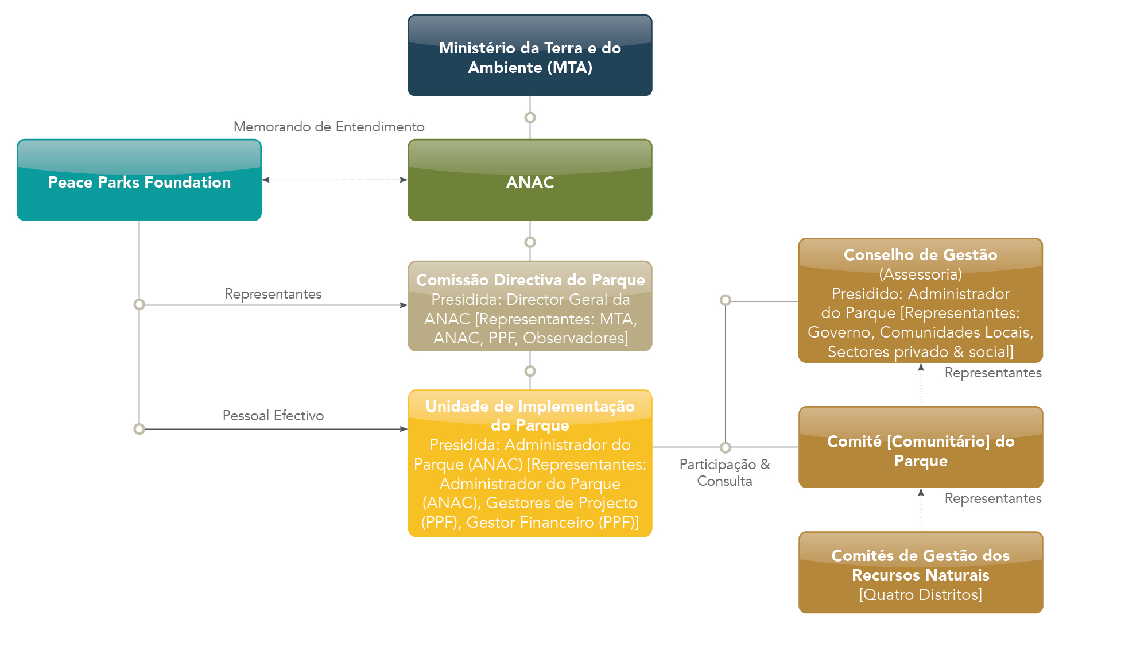
Sustentabilidade do maneio comunitário e o desafio da dependência dos fundos dos 20% no GL-TFCA – Caso do PNL- Arranjo Institucional

Slide 8
Sustentabilidade do maneio comunitário e o desafio da dependência dos fundos dos 20% no GL-TFCA – Caso do PNL
Comites de Gestao de Recursos Naturais
2002 e 2003 – criacao dos CGRN’s a nivel da aldeia/comunidade por uma equipa muldidisciplinar
2006 – criacao dos CGRN’s do nivel dos distritos e do PNL e sua legalizacao por uma equipa multidisciplinary
2006 – recepcao do 1o Cheque de 20% proveniente das receitas

Slide 9
Sustentabilidade do maneio comunitário e o desafio da dependência dos fundos dos 20% no GL-TFCA – Caso do PNL- Organizacao comunitaria
Comite do Parque
4+4+4+4 =16 membros
Comite do Distrito de Chicualacuala
(12 membros)
Comite da aldeia
(pelomenos 10 membros)
Comite do Distrito de Massingir
(19 membros)
Comite da aldeia
(pelomenos 10 membros)
Comite do Distrito de Mapai
(10 membros)
Comite do Distrito de Mabalane
(19 membros)
Comite da aldeia
(pelomenos 10 membros)
Comite da aldeia
(pelomenos 10 membros)

Slide 10
Órgãos Sociais dos Comités
A assembleia geral, a comissão de gestão e o conselho fiscal (artigo 14º Cap. III dos estatutos).
A assembleia geral é o mais alto órgão constituído pela totalidade dos membros, e reúne-se ordinariamente 2 vezes por ano.
A comissão de gestão é o órgão de administração do comité do distrito constituída por membros de todas as comunidades (Presidente, secretário, tesoureiro, 3 assinantes e mais 6 membros suplentes, eleitos bienalmente pela assembleia geral.

Slide 11
Sustentabilidade do maneio comunitário e o desafio da dependência dos fundos dos 20% no GL-TFCA – Caso do PNL- Comunidades do PNL
Nota: As comunidades reassentadas fora da zona tampão, mantem o direito de 20%
 | Distrito | Nr de Comunidades | Localizacao
1 | Massingir | 19 | 3 continuam no interior do PNL/zona central, 5 na área de reassentamento e 10 na zona tampão do PNL
2 | Mabalane | 19 | Todas na zona tampao
3 | Mapai | 7 | Todas na zona tampao
4 | Chicualacuala | 11 | Todas na zona tampao

Slide 12
Sustentabilidade do maneio comunitário e o desafio da dependência dos fundos dos 20% no GL-TFCA – Caso do PNL

Slide 13
Desafios Sobre o funcionamento dos CGRN’s
Renovar os membros dos comités e instituir os órgãos sociais previstos nos estatutos para um funcionamento mais eficaz;
Capacitar os membros na interpretação dos seus estatutos, e criação de normas de funcionamento (regulamento), planificação, implementação e monitoria dos processos ligados a alocação, uso e gestão dos 20%;
Legalizar os CGRN’s de nível de aldeia;
Promover mecanismos para implementação de uma gestão transparente incluindo uma capacitação para compromisso de prestação de contas;

Slide 14
Desafios Sobre o Conceito dos 20%
Disseminar informação a todos níveis (as comunidades, aos funcionários do Parque, ao Governos distrital e até as ONGs que intervém localmente) sobre quais os objectivos dos 20%, como estes devem ser utilizados e quais os procedimentos que regem a sua alocação, utilização e gestão;
Os procedimentos de alocação, utilização e gestão dos 20% devem ser sumarizados em linguagem simples, acessíveis para o nível de instrução dos diferentes actores;
Critérios para apreciação e aprovação dos beneficiários dos 20% a nível dos distritos devem ser estabelecidos;
O papel dos diferentes actores no processo de alocação, utilização e gestão dos 20% deve ser esclarecido

Slide 15
Desafios Sobre o processo de alocação dos 20%
Instituir a responsabilidade de todos os actores no processo de selecção, alocação, implementação, monitoria e gestão da aplicação dos 20%;
Criar normas e critérios transparentes para identificação, avaliação e selecção de propostas para aplicação dos 20%;
Criar meios para maior divulgação de informação sobre os 20%, por exemplo usar a cerimónia Pública de entrega dos cheques de forma mais educativa, divulgando informação sobre os procedimentos para as comunidades se beneficiarem da alocação dos 20%;

Slide 16
?QUESTÕES DE FUNDO
Na vossa área de conservação ou paisagem
1. Quais são os Principais Desafios Sobre o funcionamento do GGRN’s?
- As comunidades conseguem usar os 20% para garantir o funcionamento dos órgãos sociais (Assembleia geral)
2. Quais são os Principais Desafios Sobre o conceito dos 20% ?
- Os vários intervenientes tem a mesma percepção sobre os 20%
3. Quais são os Principais Desafios Sobre o processo de alocação dos 20% ?
- Tendo 52 comunidades e recebendo apenas 700 000,00 Mtn, como garante a equidade na distribuição dos 20%

Slide 17
Muito Obrigado pela Atencao Dispensada!
Maputo, Julho de 2025

Slide 18
PARQUE NACIONAL DO LIMPOPO
Parte do Parque Transfronteiriço do Grande Limpopo (PTGL) juntamente com o Parque Nacional de Gonarezhou (PNG) & o Parque Nacional de Kruger (PNK)
Era anteriormente uma zona de caça, Coutada 16
A 10 de Novembro de 2000 foi integrado no PTGL
Formalmente proclamado como Parque Nacional em 27 de Novembro de 2001através do decreto 38/2001
Faz parte da Área de Conservação Transfronteiriça do Grande Limpopo (ACTFGL) mais alargada, incluindo:
  Parque Nacional de Banhine (PNB)
  Parque Nacional de Zinave (PNZ)
  Áreas de conservação intersticiais e comunitárias
  extensão de 9,260km²
  a actual zona tampão do Parque – uma área de 1,720km².

